Slide 1
答辩PPT
总体架构
数据结构设计
功能设计
性能分析
总结

Slide 2
总体架构
B+Tree

Slide 3
数据结构设计
class BTree{
private:
string dtName; 数据库名
FILE * Bstream; 文件流
//file{{{
typedef struct Bdata{储存数据所用结构体
}BDAT;
void writef(FILE * stream,long long offset,const BDAT * val) 写数据到文件
void getf(FILE * stream,long long offset,BDAT * val) const 读书据到文件
long long appf(FILE * stream,const BDAT * val) 文件末尾增加数据
struct saveNode 储存索引所用结构体
//}}}
class BNode 节点父类
class MidNode:public BNode 非叶子节点
class DataNode:public BNode 叶子节点
void freemem(BNode * fNode) 释放节点内存
BNode * bRoot 根节点
void printT(BNode *,int) 输出节点
void writeNodef(FILE * stream,const BNode * nNode) 写索引(b+树)到文件
BNode * getBtreef(FILE * stream,long long offset) 从文件读b+树索引
public:
BTree(string dtn,bool newfile = true) 初始化
~BTree() 析构
bool insert(const string &,const string &) 插入
bool deleteKey(const string &) 删除
string * findKey(const string &)const 查找
bool replace(const string &,const string &) 替代
void printT() 输出树
};

Slide 4
功能设计
bool BTree::insert(const string & newKey,const string & newVal)
不符合长度范围 或 插入值已存在返回false
正确插入返回true
bool BTree::deleteKey(const string & fKey)
未找到返回false
正确删除返回true
string * BTree::findKey(const string & fKey)const {//{{{
找到返回相应val
未找到返回NULL
bool BTree::replace(const string & fKey,const string & newVal)
不符合长度范围 或 未找到返回false
正确替代返回true

Slide 5
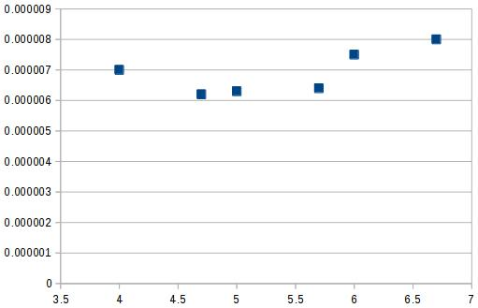
性能分析
Ubuntu 14.04LTS下ext3格式磁盘中

Slide 6
总结
虽然随着数据量的增大程序所用时间会变长，但平均每个数据的时间增长却较为缓慢，与理论上的O(log(n))级别相符。可见B+树的平衡性。

